Slide 1


Slide 2

№1
№2
№3
№4
№5
№6
№7
№8
№9
№10

Slide 3


Запишите произведение в виде степени
(– 3)·(– 3)·(– 3)·(– 3)
(– 10)·(– 10)·(– 10)
№1
(– 3)⁴
– 10³
– 3⁴
(– 3)¹⁰
– 4³
(– 10)³
3
3
- 10
- 4

Slide 4
Найдите значение выражения
№2

Slide 5
Найдите значение выражения
№3
25000
13000
– 25000
– 130000
2500
– 13000
– 2500
130000

Slide 6
Представьте в виде степени
с основанием 4
число 16
с основанием 2
число 64
№4
4¹⁶
2⁶⁴
4²
2³²
4⁴
2⁸
4⁸
2⁶

Slide 7
Найдите значение выражения
№5
71000
4000000
– 71000
– 4000000
– 710000
– 400000
710000
400000

Slide 8
Запишите в виде алгебраического
выражения:
«квадрат суммы
аb и 5»
«куб разности
тп и 7»
№6

Slide 9
Запишите в виде алгебраического
выражения:
«сумма кубов
4 и аb»
«разность кубов
3т и 2п»
№7

Slide 10
Найдите значение выражения
(– 5)² – (– 3)³
(– 3)⁵ – (– 7)²
№8
2
– 292
– 52
292
52
174
– 2
– 174

Slide 11
Найдите значение выражения при
х = – 1
2х⁴ – 3х³ + 2х² + 3х – 6
№9

Slide 12
Найдите значение выражения при
х = – 3
2х⁴ + 2х³ + х² – 7х – 150
№10

Slide 13





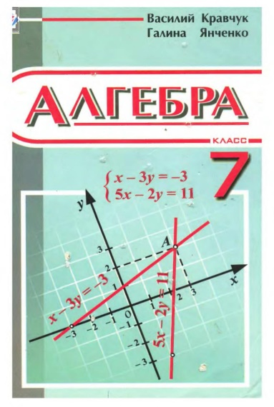
Фон слайдов
Девочка

